Slide 1
Атмосферные осадки и их виды.
Сташкова Елена Валерьевна
Учитель географии
МБОУ г. Мурманск СОШ № 45

Slide 2
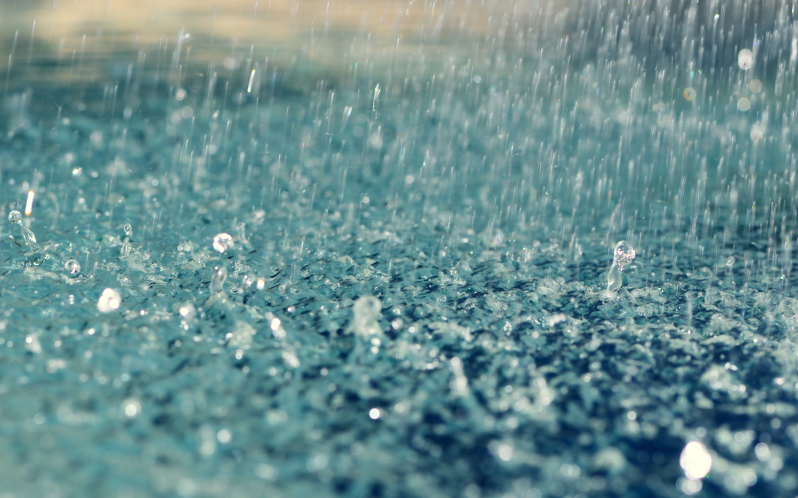

АТМОСФЕРНЫЕ ОСАДКИ – вода в твердом или жидком виде, выпавшая на земную поверхность из атмосферы.

Slide 3
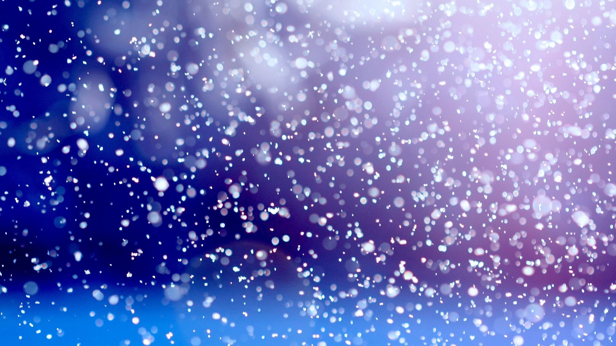
Образование осадков
-облака состоят из мельчайших капель и кристалликов льда, удерживаемые потоками воздуха;
-при понижении температуры воздуха капли соединяются друг с другом и увеличиваются в размерах;
-масса капель становится больше, и они падают на земную поверхность в виде осадков.

Slide 4
Атмосферные осадки
Выпавшие из облаков:
-дождь
-морось
-град
-снег
-крупа
Выпавшие из воздуха:
-роса
-иней
-изморось
-гололед

Slide 5
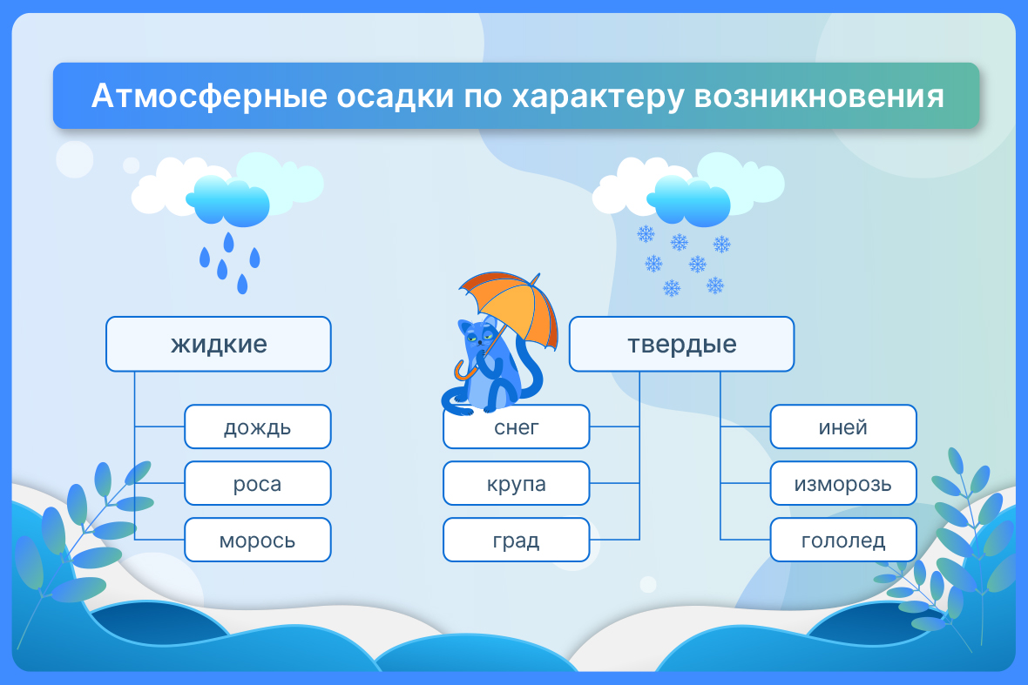

Slide 6
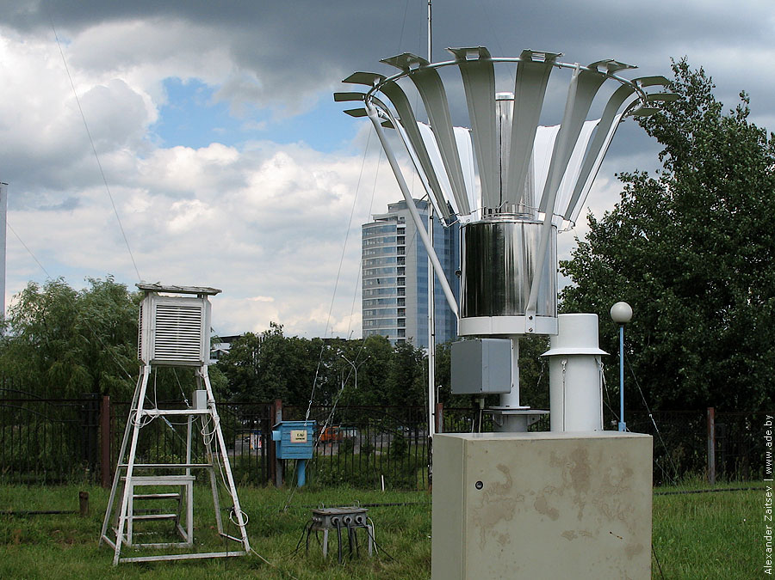
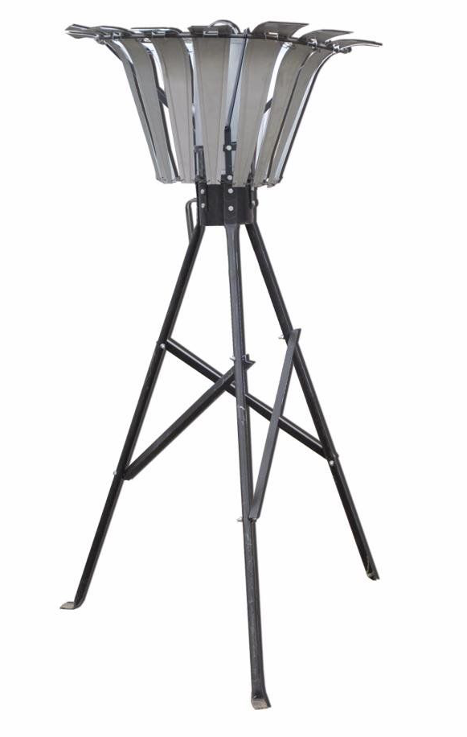
Количество осадков – толщина слоя выпавших осадков в миллиметрах.
ОСАДКОМЕР – прибор для измерения жидких осадков.

Slide 7
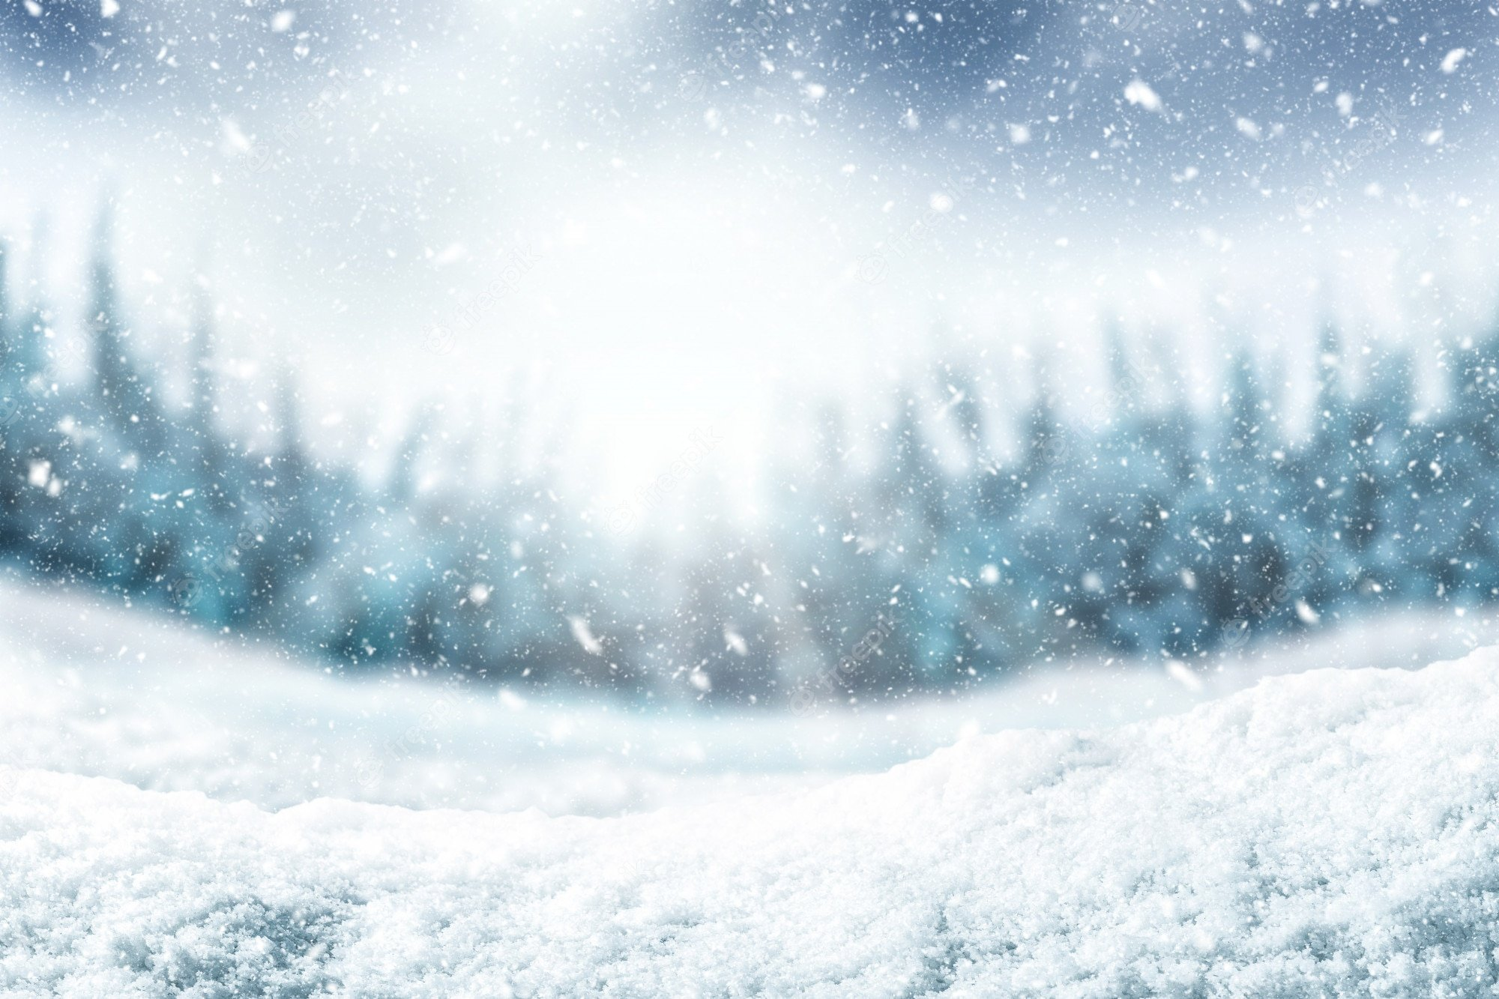
В течение года на земную поверхность выпадает более
500 тыс. км³ осадков.
Больше выпадает над океаном, над сушей 21%.
На количество осадков влияет: температура воздуха, АД, циркуляция атмосферы, удаленность от океана, рельеф, близость теплых и холодных течений.
Больше всего выпадает в экваториальных (1500-2000 мм/год) и умеренных (до 1000 мм/год) широтах.

Slide 8
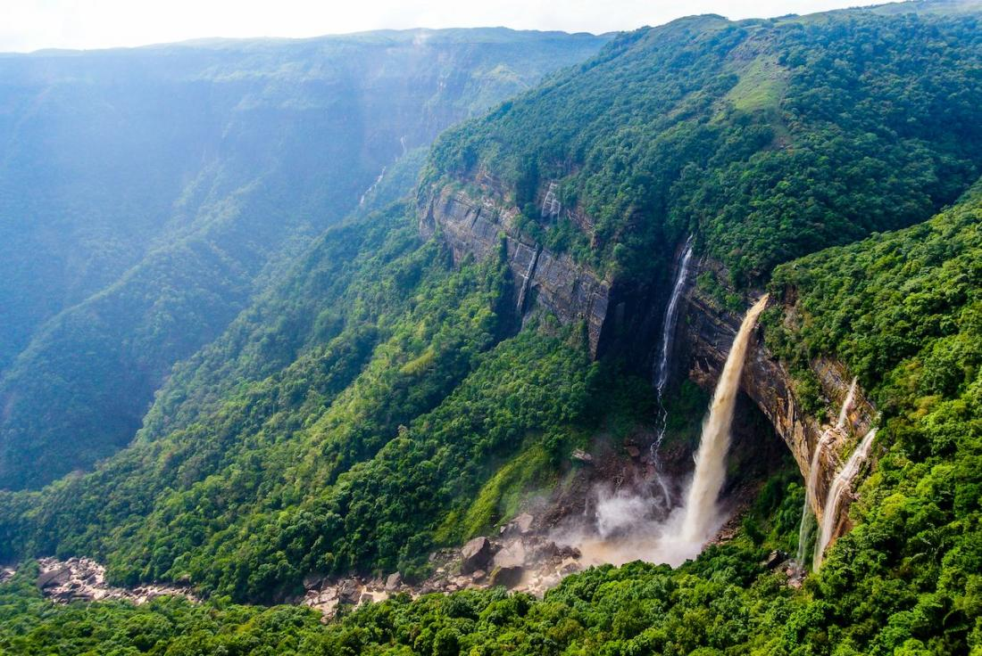
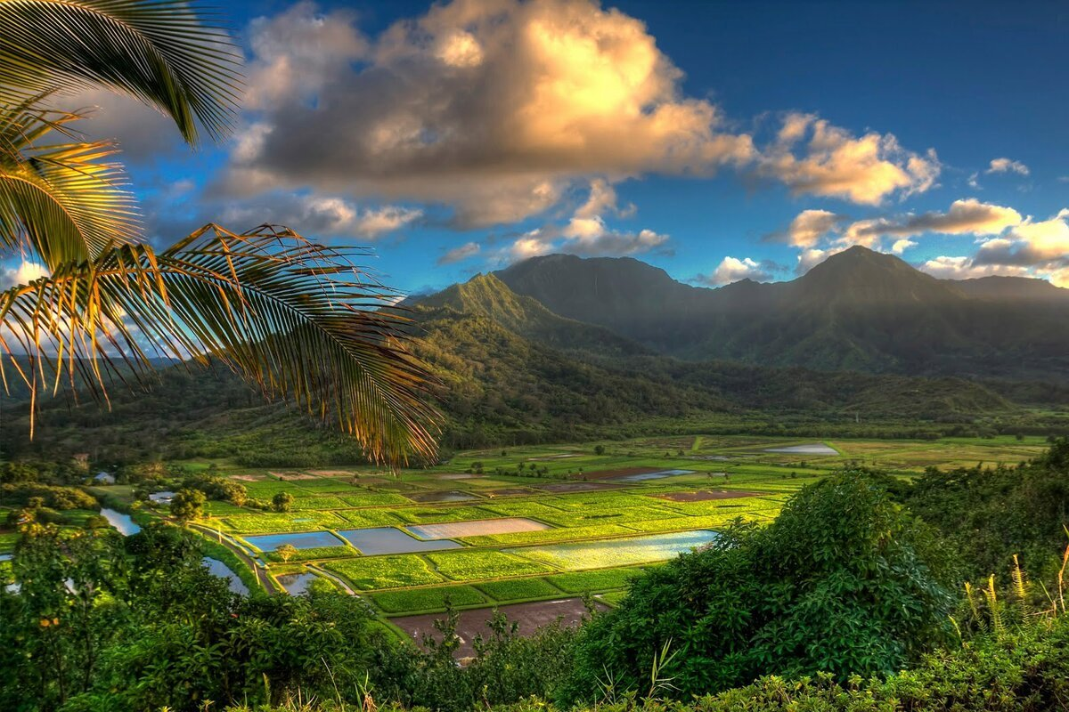
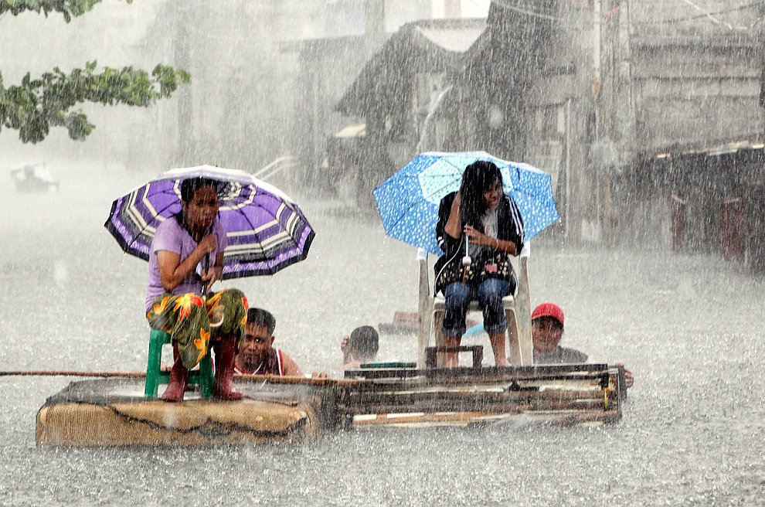
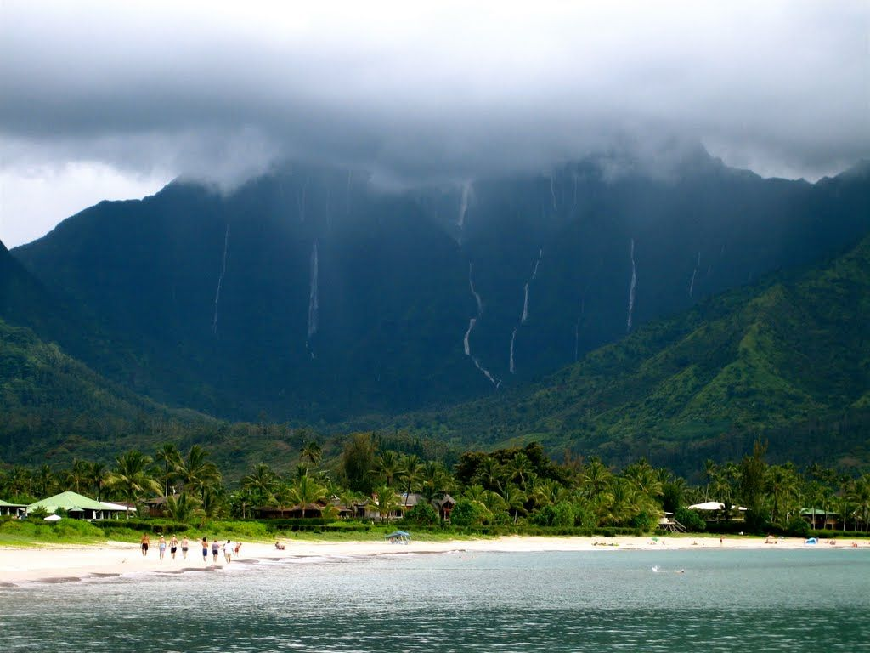
Максимальное количество осадков на суше:
Гавайские острова (в среднем в год 12500 мм, максимум 24000 мм)
Черапунджи в предгорьях Гималаев (в среднем в год 12000 мм, максимум 21020 мм)

Slide 9
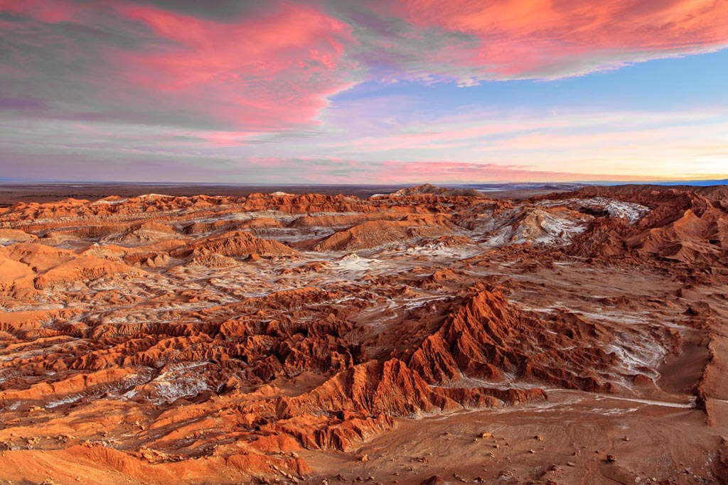
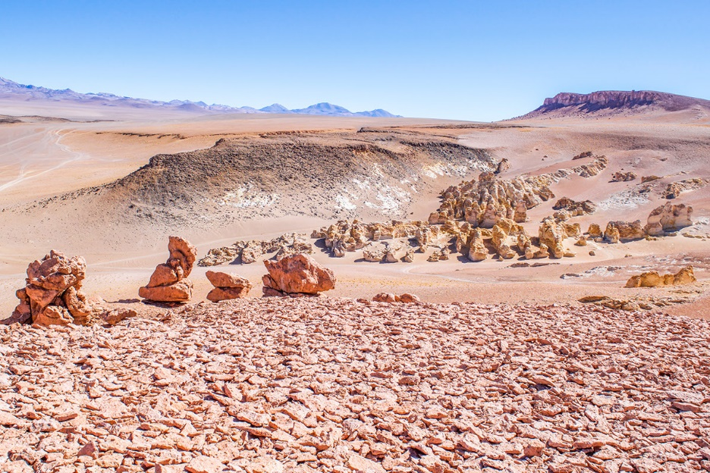
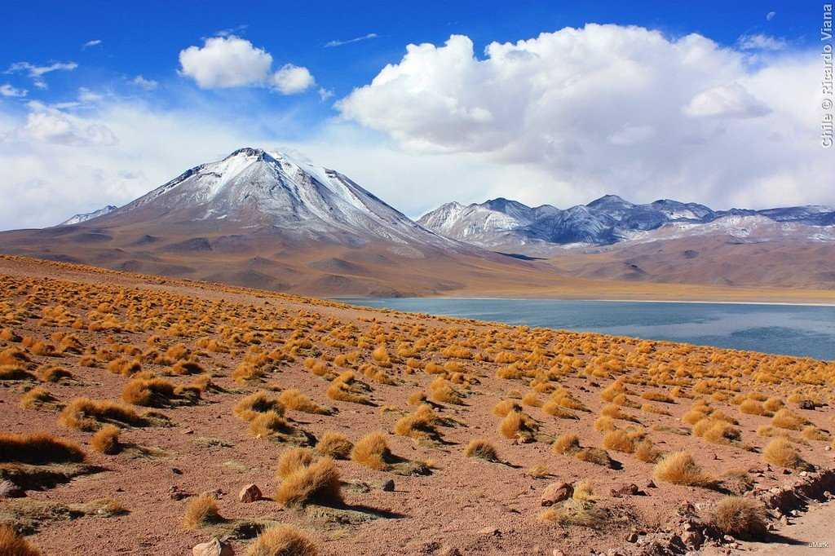
Минимальное количество осадков характерно для тропических (100-400 мм/год) и полярных (100-200 мм/год) широт.
В пустыне Атакама (Южная Америка) зафиксировано минимальное количество осадков (0,01 мм/год).

Slide 10
Домашнее задание
Выучить записи в тетради

